Slide 1
Фотоальбом
Sasha Samoilov

Slide 2
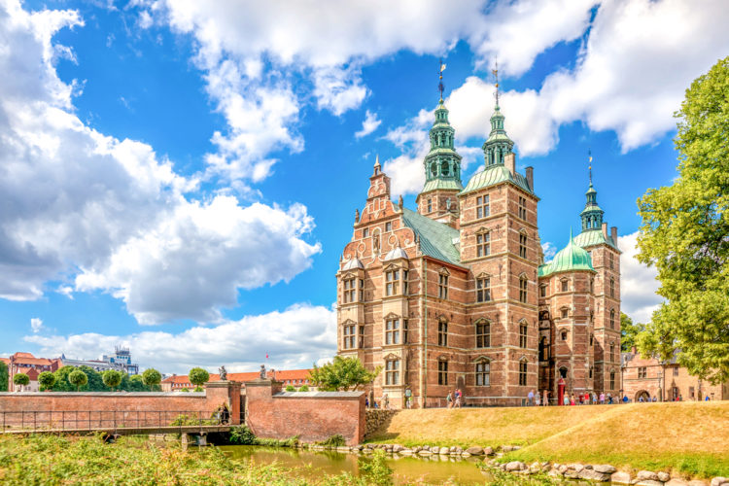
Замок Розенборг

Slide 3
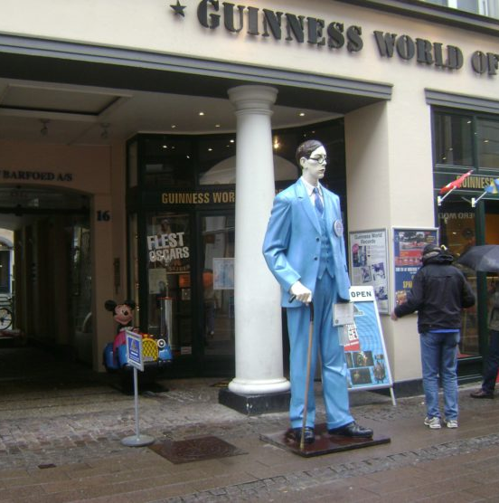
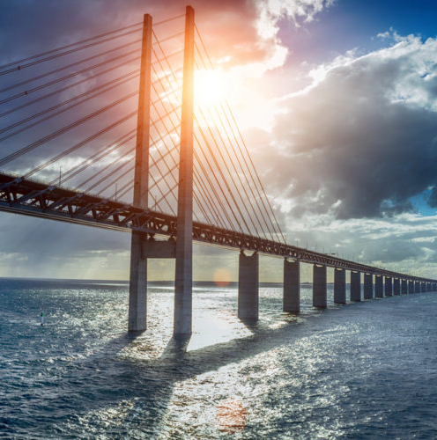
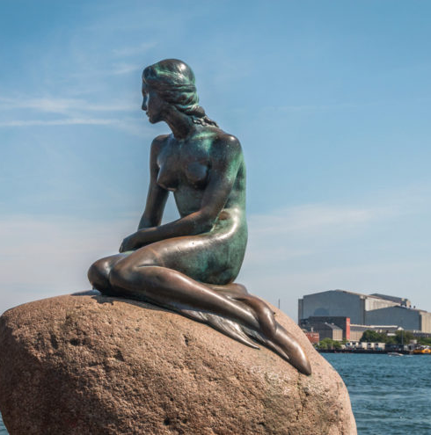
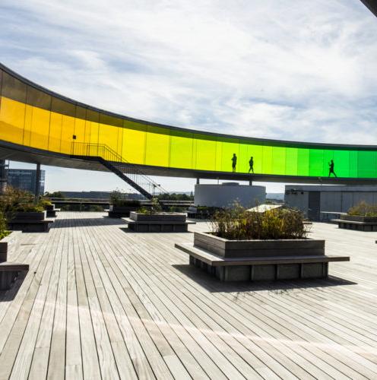
Достопримечательности Дании
Музей рекордов Гиннесса
Эресуннский мост
Статуя Русалочка
Музей современного искусства

Slide 4
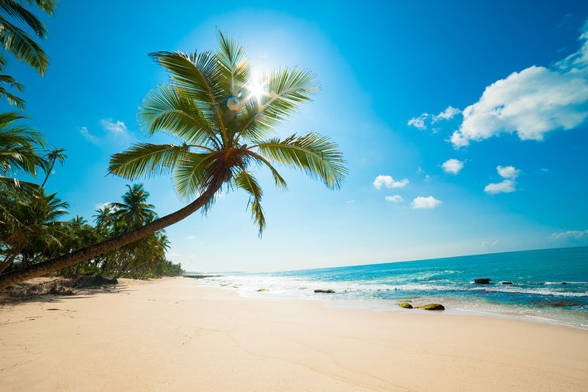
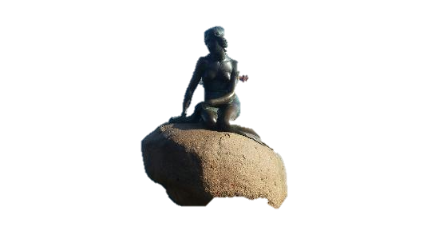

Slide 5
Самые популярные достопримечательности Дании
Белые скалы острова Мён
Фарерские острова
Остров Борнхольм
Мыс Гренен

Slide 6
Структуры занятости населения
Страна | Численность населения млн | Сельское хозяйство | Промышленность | Сфера услуг | Общий объем экспорта Млрд $ | Объем экспорта сельскойхоз культуры Млрд $
Дания | 5,3 | 3 | 20 | 77 | 91,5 | 18,7
Никарагуа | 5,8 | 29 | 19 | 52 | 2,4 | 1,1

